Slide 1
Academy JAVA
Maven
2022

Slide 2

Maven Di cosa parleremo?
Introduzione
Il Project Object Model (pom.xml)
Repository & Dipendenze
Plugin & Build
Build Lifecycle

Slide 3
Introduzione
AGENDA > MISSION

Slide 4


Cos’è MAVEN ?
Come descritto dalla sua guida di avvio ufficiale :
‘’Maven è un tentativo di applicare modelli all'infrastruttura di costruzione di un progetto al fine di promuovere la comprensione e la produttività fornendo un percorso chiaro nell'uso delle migliori pratiche’’
Ha come scopo principale quello di supportare lo sviluppatore in molte fasi dell’intero ciclo di vita del software

Slide 5

Cos’è MAVEN ?
Maven, principalmente, è uno strumento completo per la gestione di progetti software Java, in termini di compilazione del codice, distribuzione, documentazione e collaborazione del team di sviluppo
Per questo motivo Maven è definito, sinteticamente, tool per la gestione e comprensione dei progetti, ed è quindi contemporaneamente un insieme di standard, una struttura di repository e un‘applicazione che servono alla gestione e la descrizione di progetti software scritti in Java
Si integra con i principali IDE per lo sviluppo di progetti Java come Eclipse e IntelliJ

Slide 6
Cos’è MAVEN ?
Creare un progetto software generalmente consiste in una serie di task:
scaricare le dipendenze
rendere i jars esterni disponibili per la nostra applicazione
compilare il codice sorgente in codice eseguibile
eseguire i test
impacchettare i codici eseguibili in dei package che possano essere eseguito in un determinato ambiente (JAR, WAR, EAR..)
distribuire questi pacchetti in un web server, application server o su un repository.
Maven automatizza tutti questi processi, minimizzando la possibilità di commettere errore eseguendo manualmente queste operazioni.

Slide 7
Caratteristiche di MAVEN
Semplificare il setup di un progetto seguendo delle best practies, anche attraverso l’utilizzo dei template (chiamati archetypes)
Gestione delle dipendenze: fornisce aggiornamenti automatici e compatibilità delle dipendenze transitive
Fornire un processo standard di build
Plug-in: sono le unità che eseguono le single operazioni di ogni fase, ma anche operazioni aggiuntive personalizzabili dallo sviluppatore
Separazione tra dipendenze del Progetto e quelle dei plug-in : le dipendenze del progetto vengono recuperate dai repository delle dipendenze mentre le dipendenze di qualsiasi plug-in vengono recuperate dai repository dei plug-in, con conseguente minor conflitto quando i plug-in iniziano a scaricare le dipendenze
Sistema di repository centrale: le dipendenze del progetto possono essere caricate dal file system locale o da repository pubblici, come Maven Central

Slide 8
setting.xml
Definisce la configurazione di maven.
Di solito usato per definire la posizione della repo locale e server remoti alternativi, informazioni per l accesso per le repo private
Possiamo trovarlo nelle seguenti cartelle:
La cartella in cui maven è installato: ${maven.home}/conf/settings.xml
All’interno della cartella dell’utente corrente: ${user.home}/.m2/settings.xml

Slide 9
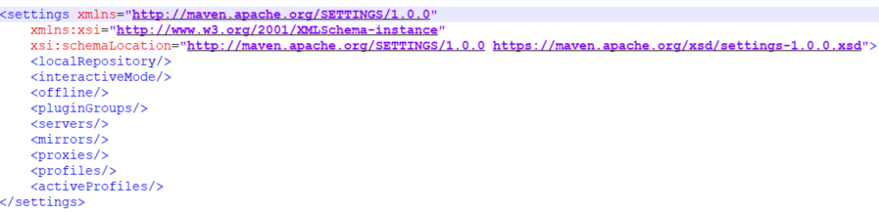
setting.xml
Struttura del file:

Slide 10
Il Project Object Model (pom.xml)
AGENDA > MISSION

Slide 11
Il Project Object Model (pom.xml)
La configurazione di un progetto Maven avviene tramite un Project Object Model (POM) , rappresentato da un file pom.xml, presente all’interno della directory principale del progetto.
Il POM ci permette di descrivere il progetto, gestire le dipendenze e configurare i plug-in per la creazione del software
All’interno del pom vengono definite, con dei tag specifici, tutte le dipendenze che sono necessarie al nostro progetto e i plugin necessari.

Slide 12
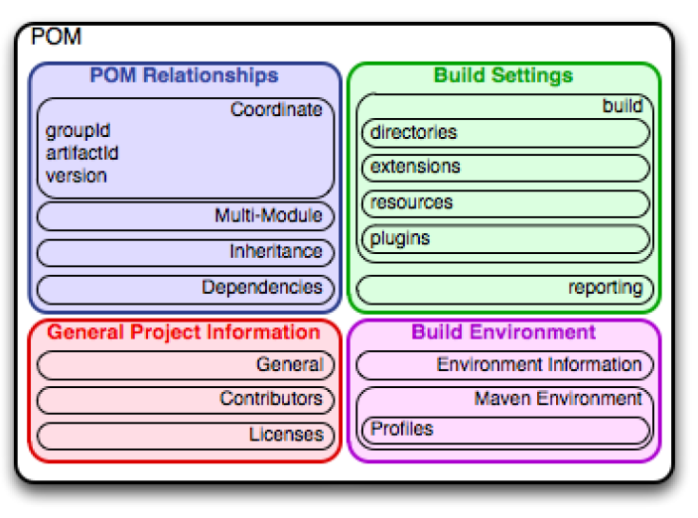
Il Project Object Model (pom.xml)

Slide 13
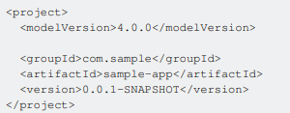
Il Project Object Model (pom.xml)
Esempio di pom.xml minimale
groupId – un nome di base univoco della società o del gruppo che ha creato il progetto
artifactId – un nome univoco del progetto
version – una versione del progetto
packaging – un metodo di imballaggio (ad es. WAR / JAR / ZIP )
groupId:artifactId:version si combinano per formare l'identificatore univoco e sono il meccanismo attraverso il quale specifichi quali versioni di librerie esterne (es. JAR) utilizzerà il tuo progetto

Slide 14
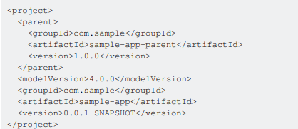
Ereditarietà nel pom.xml
Esempio di pom.xml minimale
L'ereditarietà è la principale risorsa del POM, in cui è possibile gestire quanto segue da POM padre a POM figlio
Dipendenze
sviluppatori e contributori
elenchi di plug-in (inclusi i report)
esecuzioni di plugin con id corrispondenti
configurazione del plugin

Slide 15
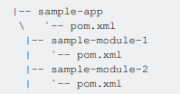
Ereditarietà nel pom.xml
Il concetto di ereditarietà nel pom ci permette di definire una struttura gerarchica e quindi di definire progetti chiamati multi-module
La struttura gerarchica può essere per esempio definita in questo modo

Slide 16
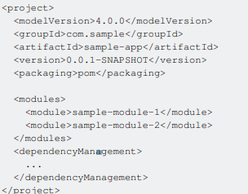
Ereditarietà nel pom.xml
Il pom padre avrà una struttura simile alla seguente, mentre i figli devono avere il tag parent come visto in precedenza

Slide 17
Repository & Dipendenze
AGENDA > MISSION

Slide 18
Repository
Il repository è il ‘luogo’ in cui sono presenti le dipendenze dei progetti e il risultato del processo di build (conversione dei sorgenti in codice eseguibile) dei progetti
Ci sono due tipi di repository:
Locale: è una directory situata nell'ambiente in cui Maven viene eseguito
Centrale: Repo principale di maven
Privata: è una repo remota ma non accessibile a tutti; generalmente gestita da una compagnia

Slide 19
Repository
Il repository locale si trova sul nostro sistema locale, generalmente nella directory .m2 situata all’interno della cartella del nostro utente
Maven Central è sviluppato dal gruppo Apache Maven ed è accessibile dal web. Questo è considerato come il repository centrale e ha tutte le librerie comuni.

Slide 20
Repository
Il repository privato è simile ad un repository centrale.
Ogni volta che sono richieste dipendenze o configurazioni da questi repository, devono essere prima scaricate nel nostro locale e quindi utilizzate
Una volta che Maven legge le dipendenze dal file POM, le cerca prima nel repository locale, poi nel repository centrale e infine nel repository remoto. Se le dipendenze non vengono trovate in nessuno dei tre repository, l'utente viene avvisato con un errore e il processo viene interrotto

Slide 21
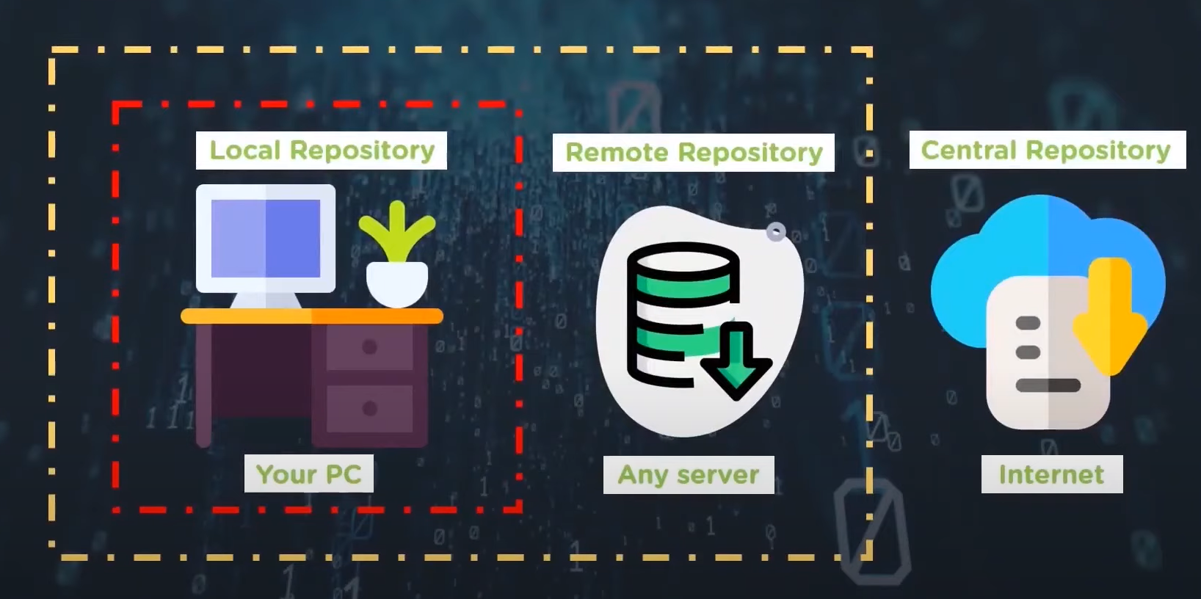
Repository

Slide 22
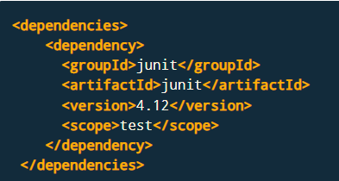
Dipendenze
Durante la fase iniziale di build, Maven valida e recupera dai vari Repository tutte le dipendenze e i plugin definiti nel pom.
Se necessario ne fa il download all’interno della cartella del repository locale.
Le dipendenze possono essere definite nel pom come segue

Slide 23
Dipendenze
La gestione delle dipendenze è una delle caratteristiche principali di Maven
Maven ci aiuta a definire, creare e mantenere build riproducibili con percorsi di classe e versioni di libreria ben definiti
Nei progetti multi modulo è possibile centralizzare le dipendenze comuni ai singoli moduli nel parent pom
Per definire una dipendenza è necessario conoscere groupId:artifactId:version della libreria di cui abbiamo bisogno

Slide 24
Dipendenze
Lo scope delle dipendenze viene utilizzato per determinare quando una dipendenza sarà necessaria al nostro progetto e quindi quando sarà necessario che maven la inserisca nel classpath ( ‘luogo’ nella JVM in cui vengono definite tutte le classi e i package necessarie all’ applicazione )
compile: è lo scope di default e rende disponibili le dipendenze in tutti i classpath del progetto
test: Questo ambito indica che la dipendenza non è richiesta per il normale utilizzo dell'applicazione ed è disponibile solo per le fasi di compilazione ed esecuzione del test

Slide 25
Dipendenze
Maven supporta sia le dipendenze dirette che quelle transitive
Dirette: definite esplicitamente nel pom
Transitive: dipendenze richieste dalle nostre dipendenze dirette
Es. A -> B; B -> C; allora A -> C

Slide 26
Plug-in & Build
AGENDA > MISSION

Slide 27
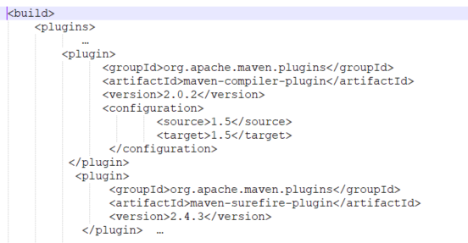
Plugin & Build
Per personalizzare il processo di Build di un progetto con lo scopo di eseguire particolari operazioni attraverso utilizzo degli elementi build e plugin nel pom.xml

Slide 28
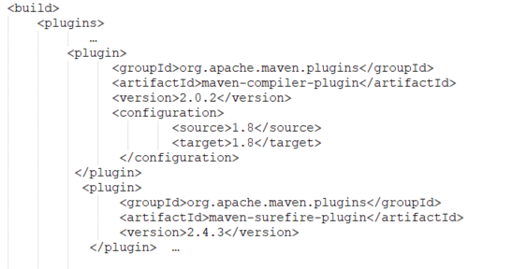
Plugin & Build
Gli elementi groupId, artifactId e version identificano il plugin e servono per effettuare il download del plugin dal repository
Nell’elemento configuration sono settati i parametri d’input del plugin
Il maven-compiler-plugin serve per compilare i sorgenti. I parametri d’input source e target indicano la versione della javac da utilizzare per compilare i sorgenti
Il maven-surefire-plugin serve per compilare ed eseguire le classi di test e generare un report

Slide 29
Build Lifecycle
AGENDA > MISSION

Slide 30
Build Lifecycle
Il Build Lifecycle consiste nelle fasi in cui è costituito il processo di build e distribuzione in un progetto.
Si suddivide in tre tipi:
Default Build Lifecycle – Fasi per il building e il deployment del progetto
Clean Build Lifecycle – Fasi per il clean del progetto
Site Build Lifecycle – Fasi per la creazione della documentazione del progetto
Ad ogni fase del Lifecycle Building corrisponde un goal, cioè task che viene eseguito nella fase in questione

Slide 31
Default Build Lifecycle
validate – controllo che tutte le informazioni riguardanti il progetto siano disponibili
compile – compilazione del codice sorgente
package – packaging del codice compilato in un formato distribuibile (JAR, WAR, EAR, …)
install - installazione del package nel repository locale, in modo tale che possa essere usato come dependency dagli altri progetti
deploy - copia del package finale in un repository remoto per essere condiviso dagli altri sviluppatori e progetti
NB: Per ogni fase verranno eseguite anche tutte le fasi precedenti: per poter effettuare la fase di install in precedenza devono essere eseguite in sequenza validate-compile-package per poter generare il pacchetto da installare nella repo locale

Slide 32
Clean Build Lifecycle
pre-clean – esegue i processi necessari da eseguire prima della pulizia
clean – rimozione di tutti i file generati da una build precedente
post-clean – esegue i processi necessari per finalizzare la pulizia
E’ possibile combinare i comandi appartenenti a diversi Build Lifecycle;
Es:
mvn clean install
Prima sono eseguite tutte le fasi pre-clean e clean ottenendo la rimozione di tutti i file creati da un precedente processo di build. Dopo di che sono eseguite tutte le fasi comprese da validate a install per effettuare il build del progetto e installarlo nel repository locale.

Slide 33
Build Lifecycle
Ad ogni fase corrisponde un comando specifico per dire a Maven di eseguirla, ed il comando corrisponde al nome della fase stessa;
Es.
mvn install; mvn clean; mvn deploy ecc..
I comandi devono essere lanciati dalla directory in cui è presente il pom per cui vogliamo eseguire le determinate operazioni
Inoltre possono essere richieste fasi diverse richiamandole dallo stesso comando (o goal) per eseguire le operazioni in successione;
Es.
mvn clean install; mvn clean package ecc..

Slide 34

Riferimenti
Notes:
Cosa è andato bene? Quali sono stati i colli di bottiglia? Avete cambiato i limiti al WIP? Cosa è cambiato quando avete iniziato ad usare il backlog? Avete visualizzato il flusso? A partire da quale round?

Slide 35
RIFERIMENTI
https://maven.apache.org/
https://www.baeldung.com/maven

Slide 36
Q&A finale
2022

Slide 37
Esercizi
Notes:
Cosa è andato bene? Quali sono stati i colli di bottiglia? Avete cambiato i limiti al WIP? Cosa è cambiato quando avete iniziato ad usare il backlog? Avete visualizzato il flusso? A partire da quale round?

Slide 38
Installazione locale
Windows
Decomprimere il file nella directory C:\Program Files\Apache Software.
Creare la variabile d’ambiente MAVEN_HOME settata a C:\Program Files\Apache Software\apache-maven-<versione>.
Aggiungere alla variabile d’ambiente PATH il valore %MAVEN_HOME%\bin
Per verificare che l’installazione sia andata a buon fine, aprire un terminale ed eseguire il comando
mvn -version

Slide 39
Installazione locale
Linux
Eseguire questi comandi:
cd /opt
sudo tar -xvzf ~/Downloads/apache-maven-<versione>-bin.tar.gz
vi ~/.bashrc
Aggiungere in fondo la riga export M2_HOME="/opt/apache-maven-<versione>"
Aggiungere sulla variabile PATH la stringa :/opt/apache-maven-<versione>/bin
Per verificare che l’installazione sia andata a buon fine, aprire un terminale ed eseguire il comando
mvn -version

Slide 40
Esercizio 1
Generiamo un progetto da un archetipo Maven
maven-archetype-quickstart 1.4
Attraverso il comando
mvn archetype:generate "-DarchetypeGroupId=org.apache.maven.archetypes" "-DarchetypeArtifactId=maven-archetype-quickstart" "-DarchetypeVersion=1.4" "-DgroupId=tech.aesys.academy" "-DartifactId=esercizio-maven-1"

Slide 41
Esercizio 2
Generiamo un progetto da un archetipo Maven
maven-archetype-webapp 1.4
Attraverso il comando
mvn archetype:generate "-DarchetypeGroupId=org.apache.maven.archetypes" "-DarchetypeArtifactId=maven-archetype-webapp" "-DarchetypeVersion=1.4" "-DgroupId=tech.aesys.academy" "-DartifactId=esercizio-maven-webapp"

